Slide 1
Стандартные блоки и приёмы проектирования.
Очереди FIFO и кредитные счётчики
https://github.com/DigitalDesignSchool/ce2020labs/tree/master/day_5
Dmitry Smekhov, 2022

Slide 2
Темы занятия
Понятие FIFO
Типовые схемы применения FIFO
Понятие счётчика кредитов
Лабораторная работа – FIFO и счётчик кредитов

Slide 3
Материалы к лабораторной работе
Сергей Иванец «Многообразие реализации очередей FIFO». Доклад на ChipExpo 2021
https://github.com/DigitalDesignSchool/ce2020labs/blob/master/next_step/Ivanets/Presentation/FIFO.pptx
Юрий Панчул «FIFO для самых маленьких (вместе с вопросами на интервью)» https://habr.com/ru/post/646685/
Дмитрий Смехов - «Интерфейс valid/ready. Двойные буфера. Счётчики кредитов. Организация конвейера». Доклад на ChipExpo 2021:
https://github.com/DigitalDesignSchool/ce2020labs/blob/master/next_step/dsmv/presentation/pr_1_crd.pptx
Дмитрий Смехов - «Как работает FIFO» - https://habr.com/en/post/321674/
Шаблон тестирования: https://github.com/DigitalDesignSchool/ce2020labs/tree/master/next_step/dsmv/test_template/chip-expo-2021-template-1-param

Slide 4
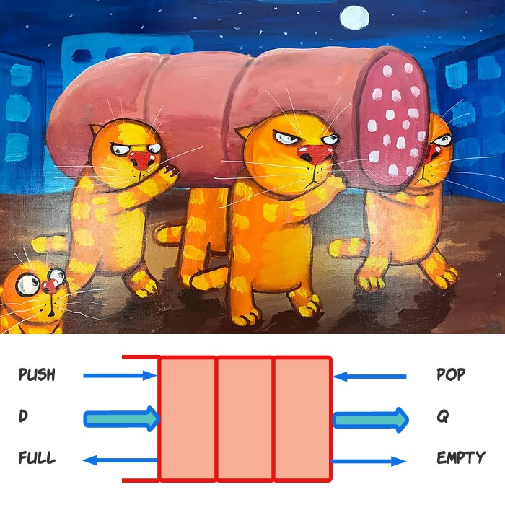
Зачем нужно FIFO ?
Хранение данных
Наиболее частая ситуация:
Источнику необходимо передать данные
Приёмник не готов принять данные

Slide 5
Что такое FIFO
Память типа First In — First Out
Основные сигналы:
Порт записи: data_i, data_we, flag_full
Порт чтения: data_o, data_rd, flag_empty
data_i[7:0]
data_i[7:0]
data_o[7:0]
data_we
flag_full
data_rd
flag_empty
clk
reset

Slide 6
Варианты реализации
На двухпортовой памяти
На внешней памяти DDR
На распределённой памяти
На однопортовой
памяти
На сдвиговых регситрах
Без памяти
FPGA

Slide 7
Компонент FIFO_SIMPLE
4
Указатель записи
Указатель чтения
3
CNT_WR
CNT_RD
2
1
0
Параметры:
WITH – ширина
DEPTH – глубина
PROG_FULL
- уровень срабатывания флага prog_full
empty 1 – FIFO пустое
full 1 – FIFO полное
WORD_CNT
prog_full 1 – FIFO почти полное
Число слов в FIFO

Slide 8
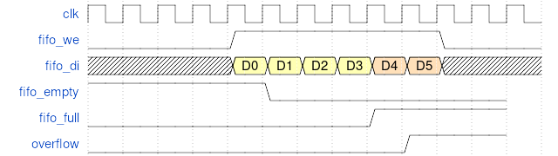
Запись в FIFO
Цикл записи в FIFO.
Размер FIFO составляет 4 слова
D4, D5 — не записаны в память

Slide 9
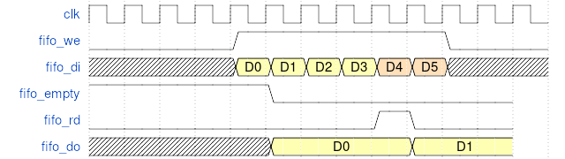
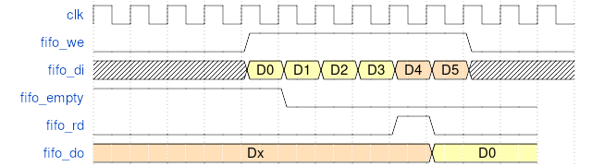
Чтение из FIFO. Два типа FIFO.
First Word Fall Through
Первое записанное слово сразу появляется на выходной шине
Standard
Слово на выходе появляется только после сигнала чтения
(возможно через несколько тактов)

Slide 10
Подключение АЦП — однократный режим
FPGA
FIFO
АЦП
PCI Express
RAM
DMA
CPU
АЦП порождает непрерывный поток данных
FIFO сохраняет первые N отсчётов
Для повторения цикла требуется сбросить FIFO
HOST

Slide 11
Подключение АЦП — непрерывный режим
6 ГБайт/c
АЦП
500 МГц
16 бит
4 канала
FIFO
DMA
PCI Express
v3.0 x8
4 ГБайт/c
Пакеты PCIe
256 байт
АЦП порождает непрерывный поток данных
FIFO используется для буферизации
Возможны задержки 100 мкс.
Для компенсации задержки 100 мкс требуется размер 400 кБайт

Slide 12
Подключение АЦП — использование DDR
Память DDR
8 ГБ
6 ГБайт/c
АЦП
500 МГц
16 бит
4 канала
FIFO
0
FIFO
1
DMA
PCI Express
v3.0 x8
Контроллер
DDR
4 ГБайт/c
Пакеты PCIe
256 байт
Большое FIFO
Для буферизации используется память DDR
Вся схема работает как большое FIFO
Обмен с DDR ведётся блоками по 16 кБайт
Размеры FIFO_0, FIFO_1 — 32 кБайта
Особенности:
небольшое количество экземпляров
большой размер FIFO

Slide 13
Формирование пакетов 10G Ethernet
FIFO SIZE
PHY
MAC
Автомат
пакетирования
FIFO DATA
Пакеты с заголовком
На выходе MAC есть строб данных пакета
Только по завершении пакета MAC известна его длина
и признак корректности CRC

Slide 14
Подключение памяти через AXI Memory Map
CPU0
INTERCONNECT
RAM0
CPU1
RAM1
Кто-нибуть видит здесь FIFO ?
Может быть до 40 экземпляров FIFO

Slide 15
Применение внутри цифровых схем - интерконнект
Адрес записи
FIFO AW
FIFO DR
FIFO AW
FIFO AW
FIFO AR
AXI Master 0
FIFO DW
Данные записи
FIFO AW
FIFO DW
Адрес чтения
FIFO AR
FIFO DR
FIFO AR
AXI Master 1
FIFO DW
Данные чтения
FIFO AW
FIFO DR
AXI Slave
AXI Interconnect
Особенности:
большое количество экземпляров
небольшой размер FIFO
недопускается переполнение

Slide 16
Хранение данных после конвейера
Приёмник
данных
i_data
CALC
N stage
FIFO
o_data
i_valid
write
i_ready
~empty
o_valid
read
~prog_full
o_ready

Slide 17
Применение счётчика кредитов
i_data
CALC
N stage
o_data
Приёмник
данных
FIFO
i_valid
AND
write
~empty
-1 credit
read
o_valid
credit
counter
+1 credit
i_ready
n!=0
AND
o_ready

Slide 18
Конвейер
1
2
3
4
FIFO
2
3
1
5
0
Счётчик кредитов

Slide 19
Лабораторная работа №1 — использование счётчика кредитов
0800
schoolRISKV
P0
schoolRISKV
P1
кнопка S1
кнопка S2
credit_counter
FIFO
8 слов

Slide 20
Система разаботки
Основная система: Visual Studio Code с расширением для SystemVerilog
(рекомендую TerosHDL)
Система моделирования: ModelSim, Questa
Система разработки ПЛИС: Quartus Lite
Компилирование, запуск моделирования, запуск сборки производится из встроенного терминала Visual Studio Code. Используется до 4-х терминалов.
Основные команды:
vlib_init.sh - инициализация библиотеки моделирования
compile.sh – компиляция проекта для моделирования
c_run_0.sh – запуск моделирования в консольном режиме
g_run_0.sh – запуск моделирования в режиме GUI
x_synthesize.h – запуск сборки проекта и загрузка проекта на плату

Slide 21
Основные этапы лабораторной работы
Шаг 1 – Использование двух процессоров в проекте
Моделирование в консольном режиме и в режиме GUI
Ввод информации о нажатии клавиши
Вывод на дисплей
Шаг 2 – Передача значения из процессора P0 в процессор P1
Шаг 3 – Использование кредитного счётчика для контроля заполнения FIFO
Особенности:
Используется компонент sr_cpu_vc из лабораторной работы day_4
Используется шаблон тестирования chip-expo-2021-template-1-param
Руководство по выполнению лабораторной работы: doc/lab1_manual.pdf

